Slide 1

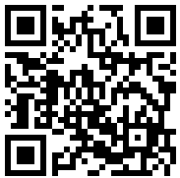

～ 会社選びのポイント ～
まず、求人票をみて、
よく会社を知るところから始めましょう！
就職希望の生徒の皆さまへ
卒業後、就職を希望している皆さんは、これから、社会人としてのスタートにむけて、自分に合った就職先を探していくことになります。
その際に見るのが、会社や仕事の情報、労働条件などが書かれた「求人票」です。
たくさんの求人票の中から、自分の応募する会社を選ぶためには、求人票に記載された項目を良く見て、内容を理解して、会社の情報と自分の希望を整理することが重要になります。
このリーフレットでは、求人票の項目を説明しているリーフレット「求人票（高卒）の見方のポイント」と合わせて、注目して欲しい項目をピックアップして説明しています。
求人票（高卒）の見方のポイントは、高卒就職情報WEB提供サービスからダウンロードすることができます。
（https://koukou.gakusei.hellowork.mhlw.go.jp/）
求人票の内容から、自分が働いている姿をイメージして、わからないことは調べたり、学校の進路指導担当の先生やハローワークの担当者に聞くなど確認して、応募の準備をしていきましょう！
QRコード
厚生労働省・大阪労働局・ハローワーク
R20625

Slide 2
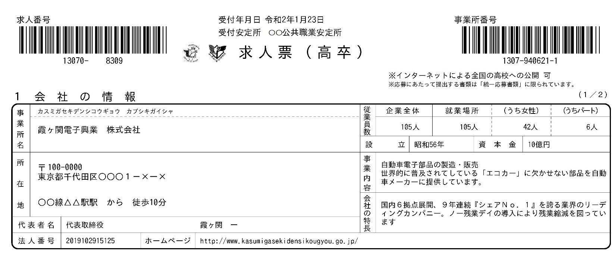


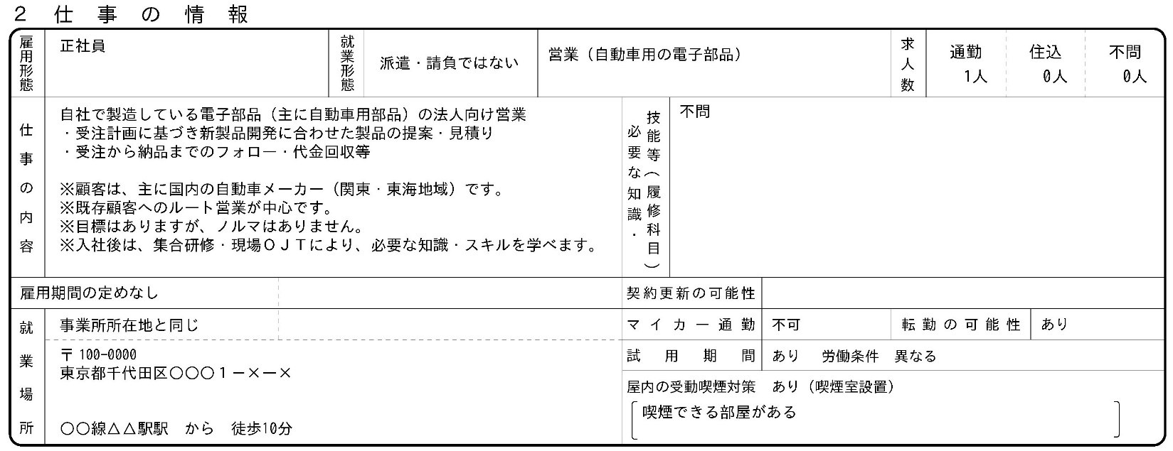
①
👉 ホームページから
何をしている会社か調べよう！
会社の所在地、従業員数、設立時期、資本金など基本的な情報は当然ですが、特に「事業内容」「何をしている会社なのか」「どのような特長の会社なのか」をしっかり理解しておきましょう。ホームページが掲載されている場合は、事前にチェックして知りたいことを整理しておくと、会社や仕事のイメージが湧きやすくなります。「応募前職場見学（P3参照）」に積極的に参加して、自分の目で見て感じて、確認しましょう。
👉 雇用形態
「雇用形態」には、正社員、契約社員、派遣社員、パート社員などが書いてあります。これは、会社と社員が結ぶ雇用契約における働き方のことをいい、どのような名称をつけるかはそれぞれの会社が決めます。
一般的に、それぞれの働き方は、次のとおりです。
正社員…期間の定めのない雇用契約を結んでいて、フルタイムで働く方
契約社員…雇用契約を結ぶときに、あらかじめ雇用される期間（契約期間）が決められている方
パート社員…1週間に働く時間が正社員に比べて短い方。
派遣社員…人材派遣会社（派遣する会社）と雇用契約を結んだ上で、別の会社（派遣先の会社）に派遣されて、その会社で働く方。
雇用期間、生涯年収（給料・賞与など）、仕事の範囲、職歴の評価など、気がつくと大きな差が出来てしまいます。フリーター期間が長いほど、正社員になることは難しくなっていきます。自分が目指す方向性を見据えて就職活動をしましょう！
👉 仕事の内容・職種
「仕事の内容」「職種」は、とても重要です。どういう仕事かイメージ出来ない場合は、 調べたり、先生やハローワークの担当者などに聞くほか、「応募前職場見学」に参加してクリアにしていきましょう。裏面の職業情報提供サイト（日本版O-NET）では、約500職種の動画が視聴可能です。
①
②
正社員とフリーターの違い
👉 就業場所は､実際の職場です。
通勤は毎日なので、「交通機関は何を使うのか？」「時間はどの位かかるのか？」などの確認は必須です。会社所在地と異なる場合があるので注意！
③
「職種名」はこの欄を見よう！
②
③
1

Slide 3

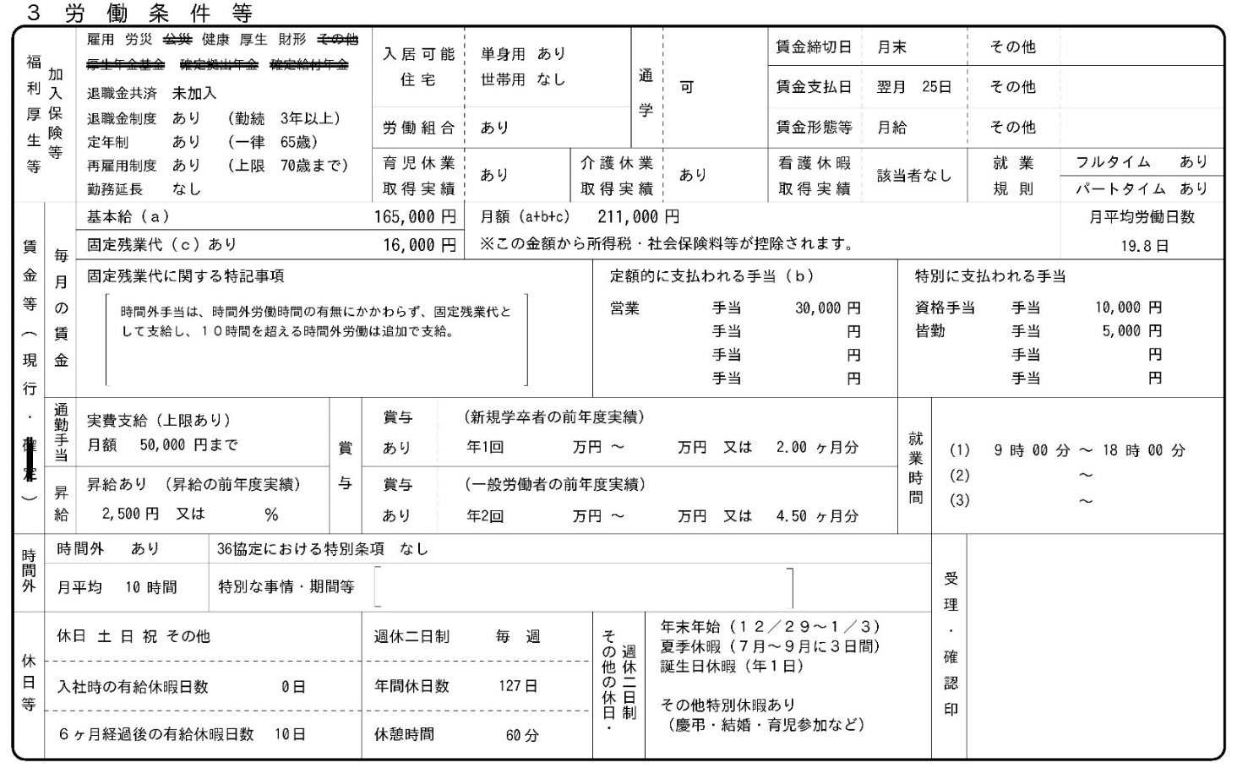

④
👉 加入保険・福利厚生
労働条件の中で、賃金とは別に、加入保険など（雇用・労災・健康・厚生）や定年制、育児休業・介護休業・看護休業などの福利厚生は安心して働けるかどうかを判断するための社会保障制度です。加入状況や取得実績をしっかり確認しましょう！
👉 基本給・固定残業代
基本給(a)＋定額的に支払われる手当(ｂ)＋固定残業代(c)の合計が、毎月決まって支払われる金額になります。このほか、通勤手当や⑥時間外手当（残業代）を加えた総合計額から、税金や各種保険料を引いた額が、
実際に受け取る（振り込まれる）手取りの月額となります。社会人になると社会保険に加入し、税金を納めることになります。各種保険料と税金を差し引いた控除額は、「社会保険料等・所得税控除見込額早見表」（P5~6 ）を参照してください。
固定残業代とは、会社が一定時間の残業を想定し、一定時間分の時間外労働に対する割増賃金を
定額に支払う制度です。決められた残業時間を超えた場合には、会社は残業代を支払う必要が
あります。「固定残業代に関する特記事項」は、必ず確認しましょう。
また、通勤手当は実費ではなく、上限がある場合もありますので、確認しましょう。
⑤
④
⑤
⑥
⑦
👉 時間外
求人票の職種で働く人達の月平均の残業時間です。月平均といっても、例えば、４月は繁忙期、10月は閑散期など、月によって残業時間が大きく異なることもあるので、残業は毎日あるのか、特定の期間だけかなど、先生やハローワークの担当者などに確認すると良いでしょう。
※36（サブロク）協定とは、法定労働時間
を超えて、時間外労働を命じる場合などに、
締結が必要とされる労働基準法第36条に
基づく労使協定です。
求人票の裏面の「青少年雇用情報」欄にも企業全体や高卒者全体の月平均残業時間が記載されていますので、併せて確認してみましょう。
👉 休日など
週休二日制のほかに、年末年始や夏季休暇など、それぞれの会社で決められた休日があります。合計が年間休日数になります。
職種によって、休日となる曜日が異なってきますし、ローテーションで休日を取得する働き方もありますので、仕事の内容と合わせて確認しておきましょう。販売職やサービス職は土日が休日にならないこともあります。
有給休暇は、給与が支払われる休日です。入社後6ヶ月経過後に10日付与されることになりますが、入社時に付与される場合もあります。
記入例は、入社時に付与される有給休暇は0日、6ヶ月経過後、全労働日数の8割以上出勤した時に10日付与される例です。この場合、入社6ヶ月以内に決められた休日休暇以外に休みを取ると、給与から減額されることになりますので、健康に留意して計画的に有給休暇を取りましょう！
⑥
⑦
2

Slide 4

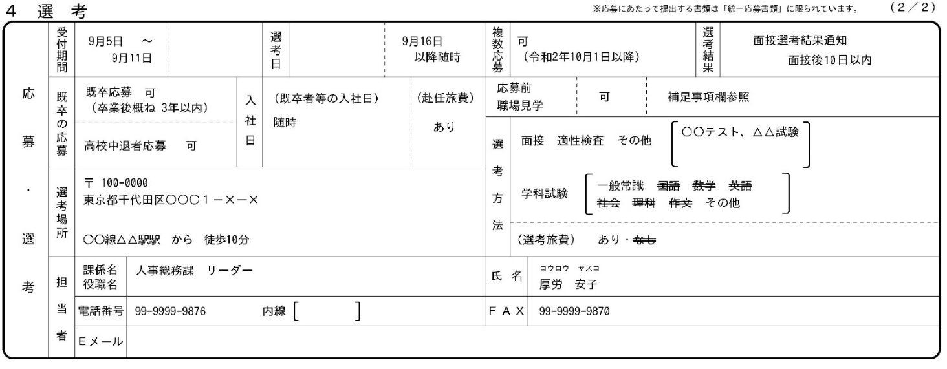
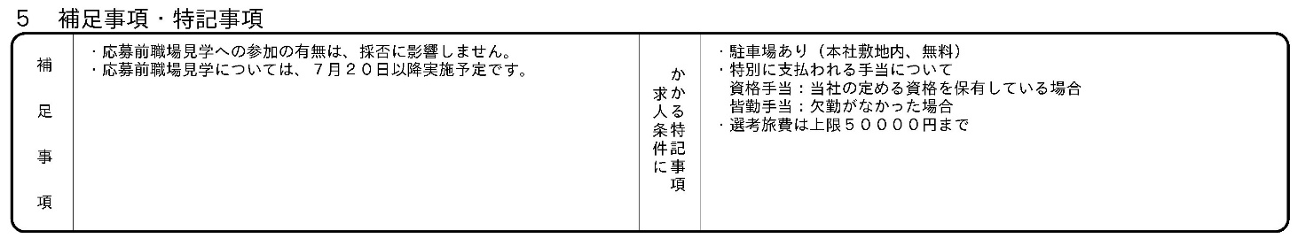




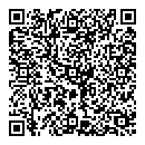


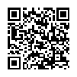
👉複数応募
複数応募開始の日は、企業のある都道府県ごとに違うため確認しておきましょう。
👉 応募前職場見学
応募前職場見学とは、企業に応募する前に実際の就業環境や業務内容を見学しに行くことです。
また、職場の雰囲気なども自分の目で見て実感し、イメージと合うのか、考えていたものとは異なるのか確認できる機会にもなります。求人票を見て疑問に思ったことも確認しましょう。
「百聞は一見にしかず」です！
※応募前職場見学はあくまで職場見学であり、
採用選考の場ではありません。
⑧
⑨
👉 選考方法
選考には、必ず面接があります。
会社によっては、適性検査などもありますので、事前に確認しておきましょう。適性検査名が記載されている場合は、どのような検査なのか先生に確認しておきましょう。面接は先生やハローワークの担当者などと練習しておくことをオススメします!
⑩
⑧
⑪
⑨
面接後７日以内
⑩
👉 入社日
「5 補足事項・特記事項」に記載がない場合は、4月1日入社になります。
👉 補足事項・特記事項
「補足事項・特記事項」および「求人条件にかかる特記事項」欄には、求人票の項目欄に書き切れなかった重要な求人条件に関する情報が書かれています。「応募前職場見学」の日程などは、必ず確認してください。
⑪
⑫
⑫
認定マークとは？
求人票の一番上、「求人票（高卒）」というタイトルの左隣にマークはありますか？ このマークは、子育てサポート、若者の採用や育成、女性の活躍などに力をいれている企業として厚生労働大臣の認定を受けた証です。
くるみん認定企業
「次世代育成支援対策推進法」
に基づき、仕事と子育てを両立するための行動計画の作成・届出を行い、
子育てサポート企業
として認められた企業
ユースエール認定企業
「若者雇用促進法」に基づき、
若者の採用・育成に積極的で
若者の雇用管理の状況などが
優良だと認められた企業
詳しくは
若者雇用促進総合サイト
えるぼし認定企業
「女性活躍推進法」に基づき
女性の活躍促進のための行動計画
の策定・届出を行い、その取組み
が優良だと認められた企業
女性の活躍推進企業
データベース
QRコード
QRコード
QRコード
3

Slide 5

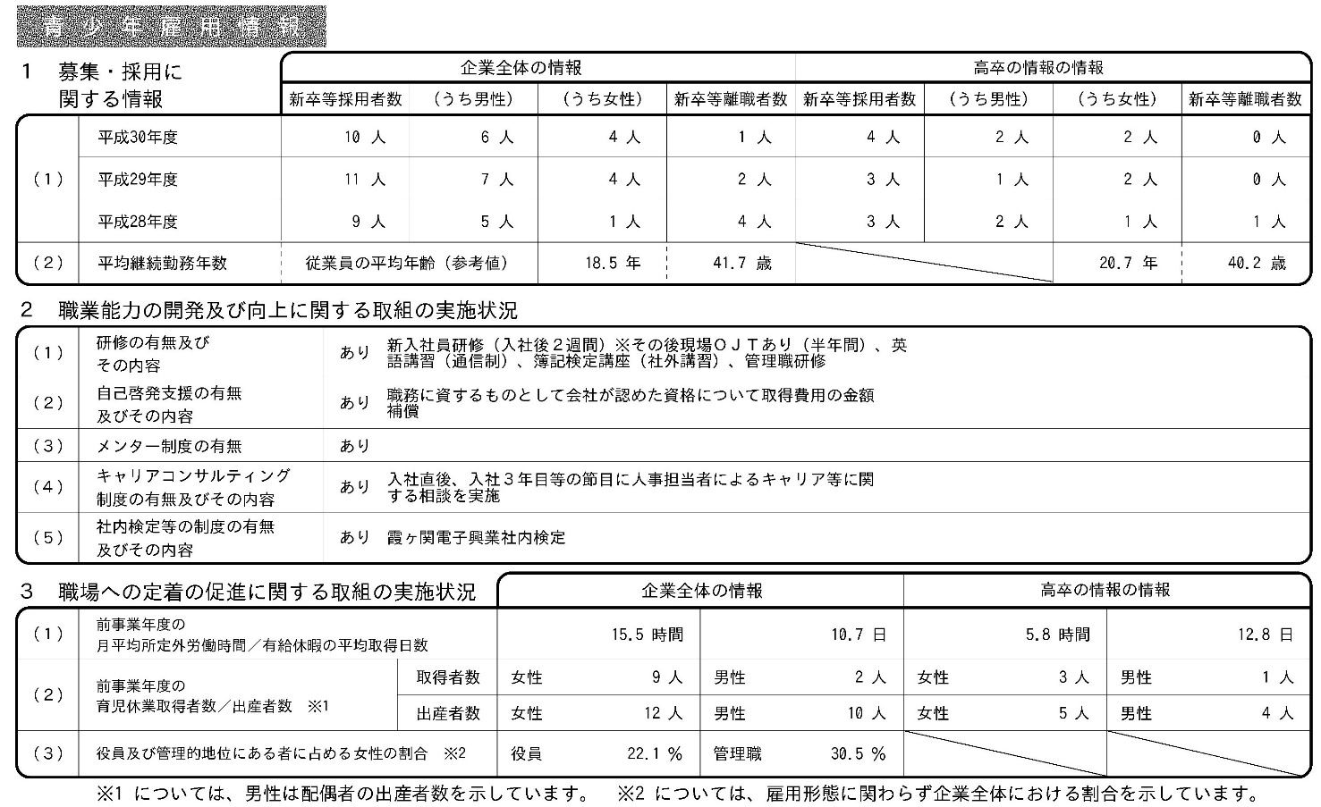


青少年雇用情報って？
新卒者を採用する会社が労働条件に加えて、平均勤続年数や研修の有無など、新卒者が職場風土を十分理解した上で就職先を選択できるようにするための幅広い職場情報です。
👉 新卒者等採用者数・離職者数
過去３年間の高校生の新卒採用者数、男女別内訳、新卒採用の年に離職した人の数が記載されています。企業全体の情報も記載されているので、どの位高校生を採用している会社なのか確認出来る情報です。平均勤続年数や平均年齢から定着状況を確認できます。
⑬
⑬
⑭
⑮
👉 月平均所定外労働時間・有給休暇取得実績
月平均の所定外労働時間とは、いわゆる残業時間（求人票の「時間外」）です。企業全体と高卒者の残業時間や有給休暇の平均取得日数を比較することにより､新卒者への配慮状況も確認できます。
👉 育児休業取得実績
女性だけでなく、男性の取得実績もわかります。
育児休業を取得しやすいかどうかなど、自身の働き方を考える上で参考になります。
⑭
⑮
求人票には、働いている様子や将来を具体的に
イメージする大切な情報が記載されています。
「自分は仕事選びで何を重視するのか」ということを
考えながら、求人票の内容を理解していくことが、
自分に合う会社選びのポイントになります。
自分を知ることも大切！「適性検査」を
利用するほか、「頑張ったこと」「熱中したこと」
から学んだり成長したことを整理して
就職活動に役立てましょう！
4

Slide 6
賃金について
求人票の「月額」欄は、記載されている金額から所得税・社会保険料などが控除されるので、手取りの額ではありません。
ここでは、控除される内容について説明していますので、参考にしてください。
また、参考資料として社会保険料等・所得税控除見込額早見表を掲載しますので、手取りの額の目安としてください。
①額面と手取りの違い
額面・・・ 会社から支払われる金額の合計のことです。通常は、基本給と通勤手当など各種手当で構成されています。
手取り・・実際に個人が受け取れる金額のことです。額面のまま受け取ることは出来ず、厚生年金や健康保険料などを
差し引いた上で、支払われます。
額面
控除
基本給
健康保険料などの
控除額合計
手取り(差し引き支給額)
通勤手当等の各種手当
5

Slide 7

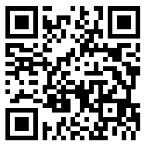

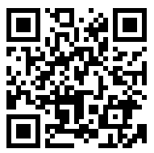
②各種社会保険料や税金について
社会保険とは、健康保険、厚生年金保険、雇用保険などの総称です。生活をする上では、誰しもが病気やケガ、死亡、失業などのリスクを抱えており、それらは避けることはできません。これらのリスクを社会全体で支えるため、国民があらかじめ保険料を出し合い、リスクに見舞われた方に必要なお金やサービスを支給する仕組みとなっています。社会保険は加入条件を満たした場合は必ず加入するものとなります。以下では代表的なものをご紹介します。
１．厚生年金保険料・・日本の公的年金は、２０歳から６０歳未満の全ての国民が加入する「国民年金（基礎年金）」と会社員や公務員などが加入する「厚生年金」があります。そのうち、「厚生年金」に加入するためのお金です。保険料は収入によって異なります。
厚生年金保険料
２．健康保険料・・健康保険に加入するためのお金です。健康保険に加入していると、医療サービスが原則３割の自己負担で受けられたりします。また、病気やケガで会社を休んだときにお金が支給されます。保険料は収入と保険者（加入している保険組合）によって異なります。
健康保険料
QRコード
QRコード
３．雇用保険料・・・雇用保険に加入するためのお金です。一定期間、雇用保険に加入していると、失業時に手当を受け取れるようになります。保険料は収入と勤務先の事業内容により異なります。
雇用保険
４．所得税・・所得のある人が国に納めるお金です。所得が多いほど、金額は大きくなります。
所得税
QRコード
QRコード
6

Slide 8

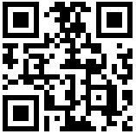
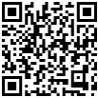

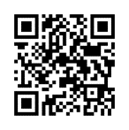
職業情報提供サイト（日本版O-NET）のご案内
職業情報サイト（日本版O-NET）は、職業情報を「見える化」した、就職活動を支援するWebサイトです。
「これから就職活動するけれど、そもそも、どんな職業があるんだろう？」
「この仕事は、どういうことをするんだろう？」
そんなときは、日本版O-NETをご利用ください！
どんな職業があるのかいろいろな切り口から探したり、その職業ではどんな仕事内容・作業が一般的に行われるか、どんなスキルや知識をもった方が働いているか調べたりすることができます。
職業情報提供サイト（日本版O-NET) https://shigoto.mhlw.go.jp/User/
QRコード
働く前に知っておきたい基礎知識！
労働者を守ってくれる法律を総称して「労働法」といいます。
事前に知っておくことは自分自身を守り、安心して働くことにもつながります。
ハンドブックを活用してみましょう！
★まんが労働法
https://www.mhlw.go.jp/stf/seisakunitsuite/bunya/mangaroudouhou.html
★知って役立つ労働法
https://www.mhlw.go.jp/stf/seisakunitsuite/bunya/koyou_roudou/roudouzenpan/roudouhou/index.html
QRコード
QRコード
ハローワークの所在地一覧
就職後のフォローアップを最寄りのハローワークでも行っております。
何か困ったことがあればお気軽にご相談ください。
最寄りのハローワークはこちらから
http://www.mhlw.go.jp/kyujin/hwmap.html
QRコード

